Slide 1

Волонтёрство в школе-
путь к развитию!

Slide 2
Что такое волонтерство?
Добровольческая деятельность, направленная на помощь другим людям без ожидания материального вознаграждения.
Основные цели:
- Помощь нуждающимся
- Развитие общества
- Личностное развитие участников

Slide 3

Название отряда: 22 волонтёра
Муниципалитет: г. Пермь
ФИО куратора отряда (полностью) Калабина Алёна Юрьевна
Контакты куратора (почта, телефон) 89223658293, zaurevna97@mail.ru
Образовательное учреждение: МАОУ «СОШ №22 с углубленным изучением
иностранных языков» г. Перми

Slide 4
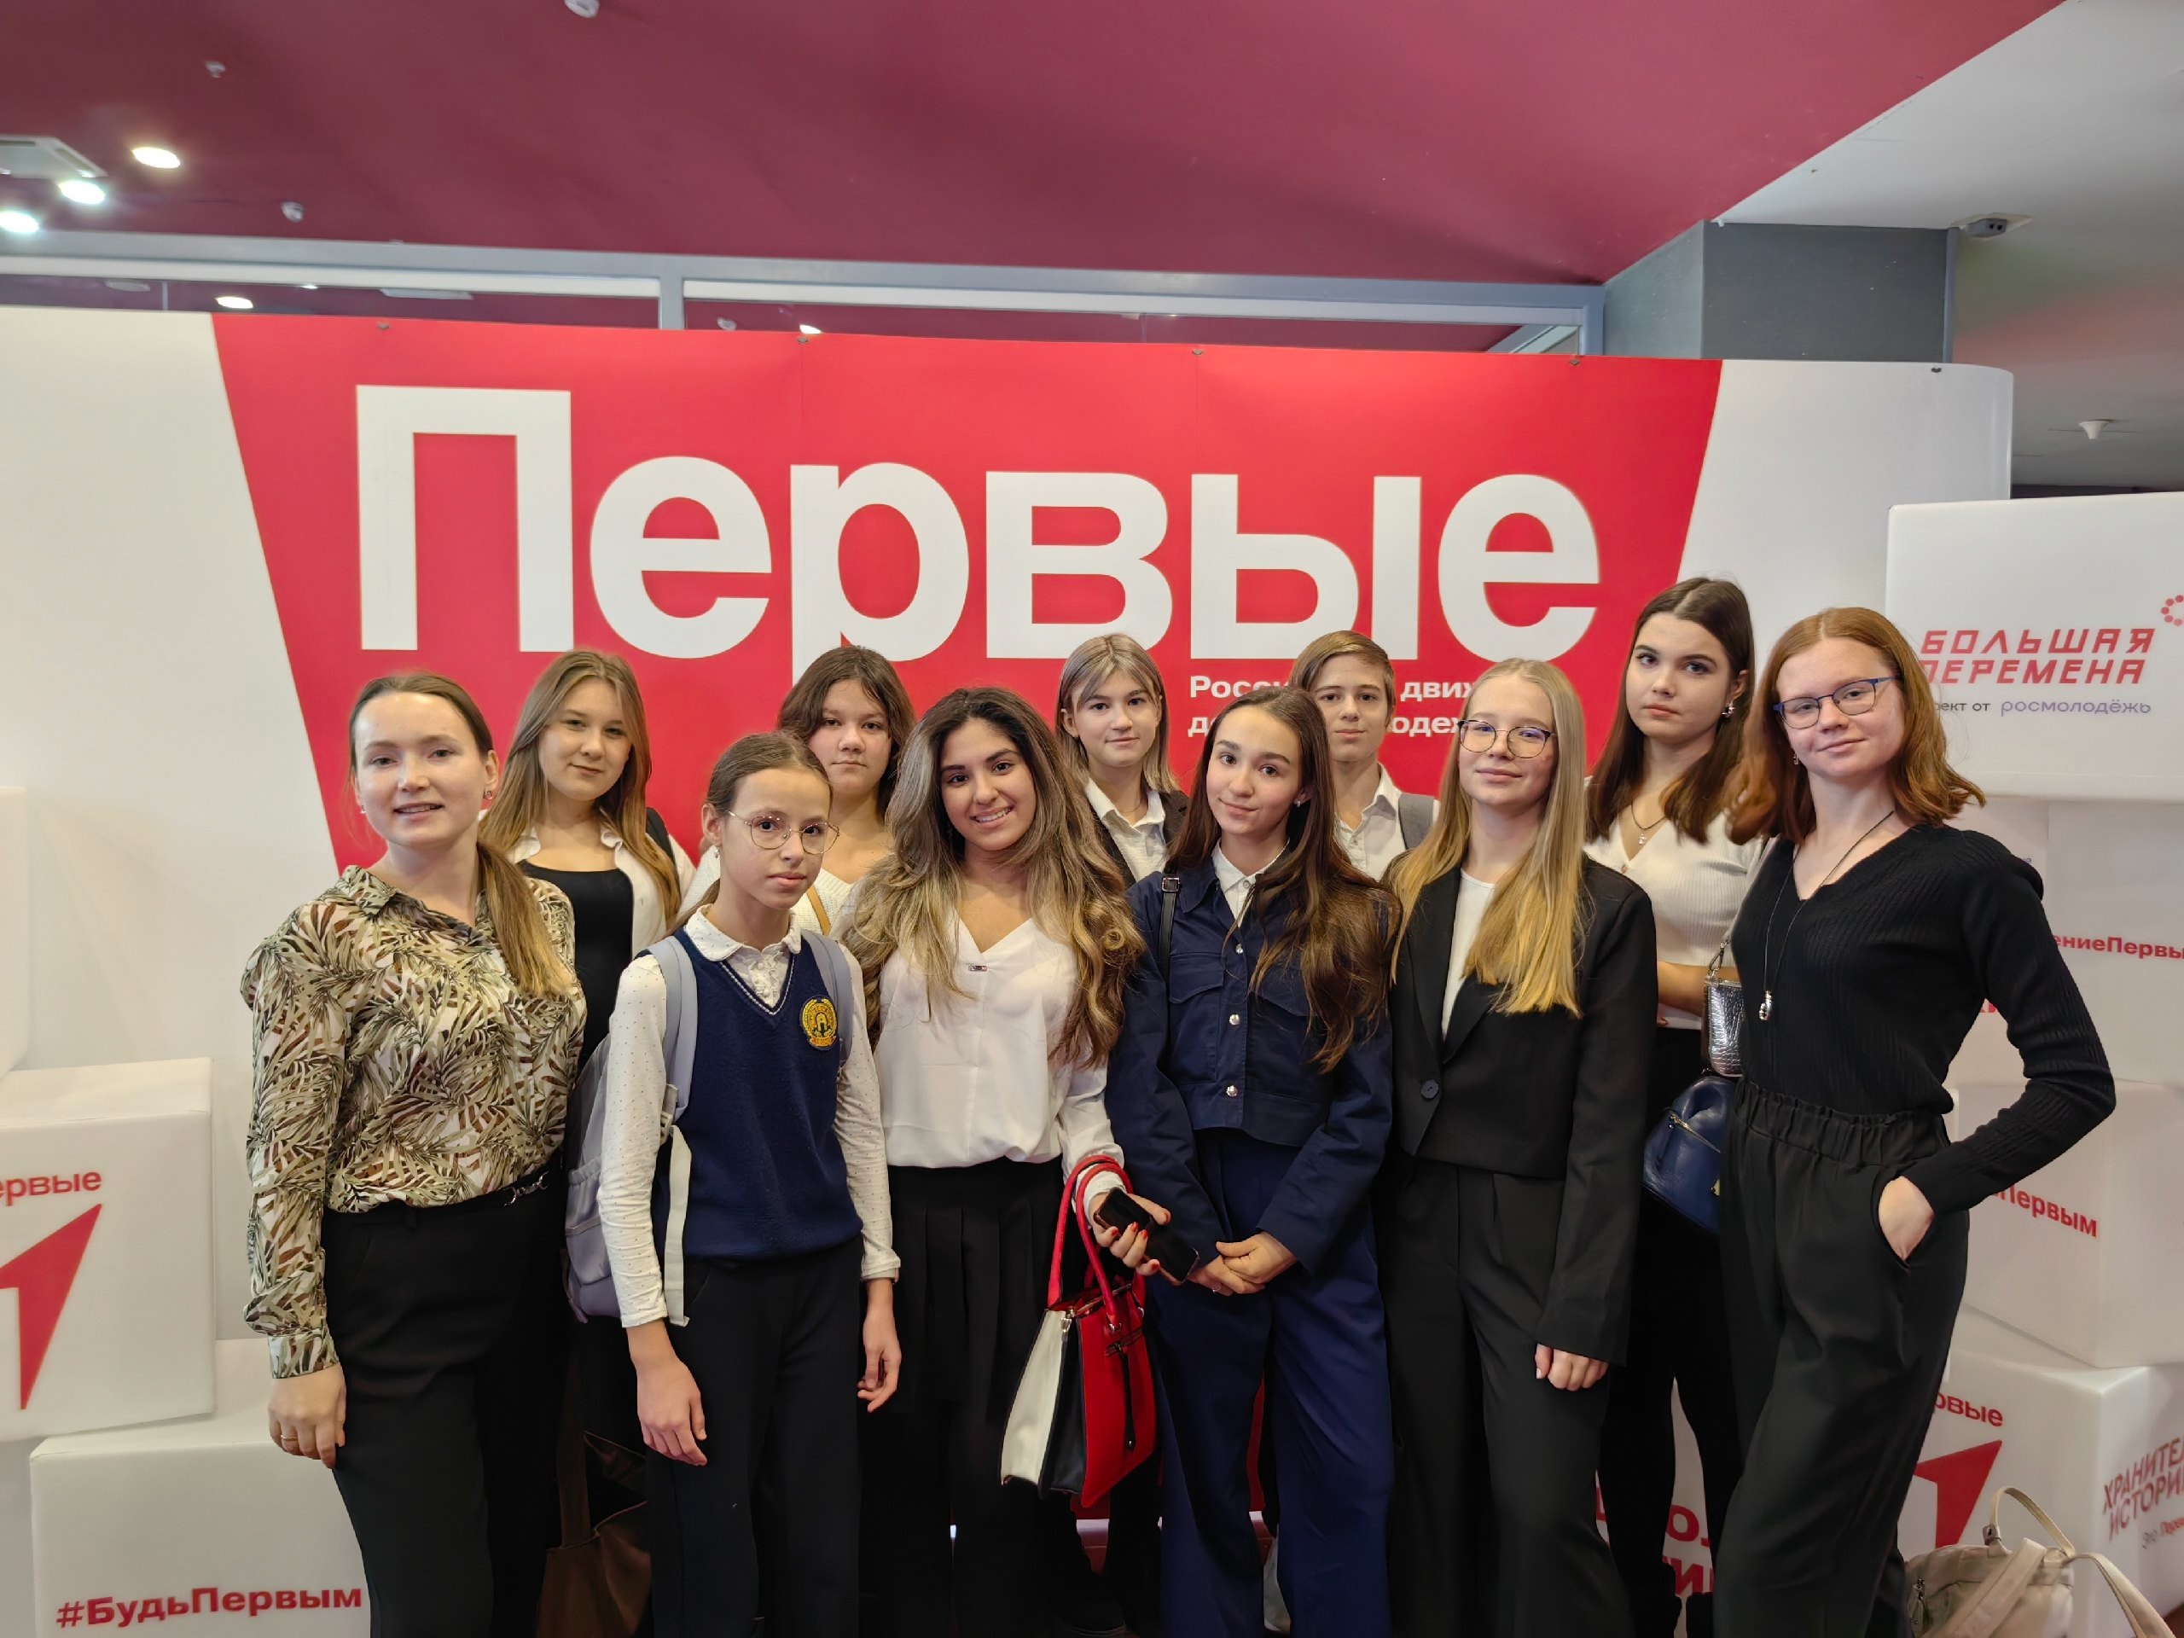

Slide 5

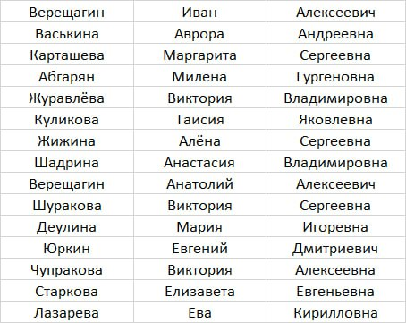
РЕГИСТРАЦИЯ КУРАТОРА И ЧЛЕНОВ ОТРЯДА
НА ПРОЕКТ «ВОЛОНТЁРСКИЕ РЕКОРДЫ ПЕРВЫХ. ПЕРМСКИЙ КРАЙ»
Количество зарегистрированных на проект на сайте будьвдвижении.рф – 15 человек.
Ссылка на регистрацию: https://xn--90acagbhgpca7c8c7f.xn--p1ai/projects/1784

Slide 6
ВЫПОЛНЕНИЕ РЕКОРДОВ
«ВОЛОНТЁРСКИЕ РЕКОРДЫ ПЕРВЫХ»
Апрель
Сбор вторсырья, макулатуры, крышечек:
https://vk.com/shkola22perm?w=wall-205890371_2516

Slide 7
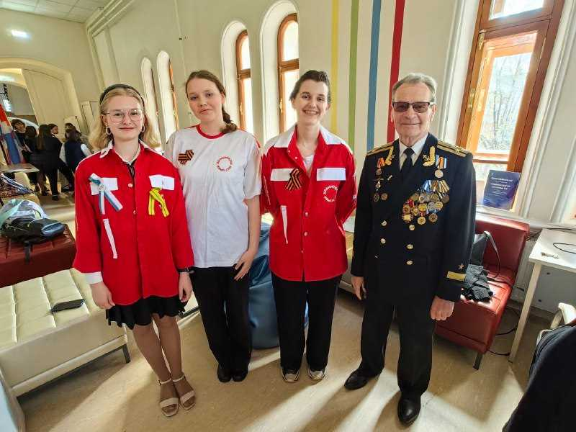
ВЫПОЛНЕНИЕ РЕКОРДОВ
«ВОЛОНТЁРСКИЕ РЕКОРДЫ ПЕРВЫХ»
Май
Письма Победы, объекты памяти, окна Победы:
Прикрепить фотографию с постановкой рекорда,
Прикрепить ссылку на публикацию в группе ВК о выполнении рекорда
https://vk.com/shkola22perm?w=wall-205890371_3124
https://vk.com/shkola22perm?w=wall-205890371_2140
https://vk.com/shkola22perm?w=wall-205890371_1956
https://vk.com/shkola22perm?w=wall-205890371_2531

Slide 8
ВЫПОЛНЕНИЕ РЕКОРДОВ
«ВОЛОНТЁРСКИЕ РЕКОРДЫ ПЕРВЫХ»
Июнь
Новые музейные экспонаты, реставрация книг, интервью с носителем народной культуры:
Прикрепить фотографию с постановкой рекорда,
Прикрепить ссылку на публикацию в группе ВК о выполнении рекорда
https://vk.com/shkola22perm?w=wall-205890371_2668
https://vk.com/shkola22perm?w=wall-205890371_2695

Slide 9
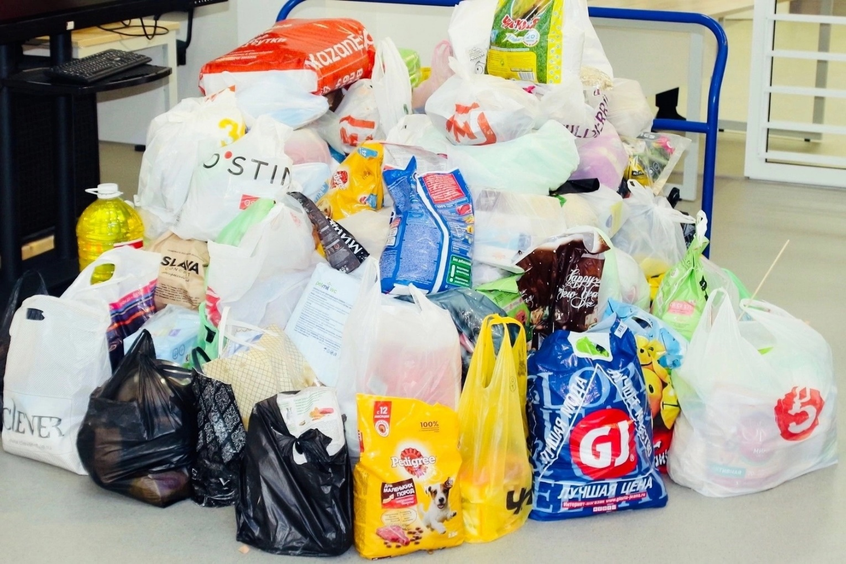
ВЫПОЛНЕНИЕ РЕКОРДОВ
«ВОЛОНТЁРСКИЕ РЕКОРДЫ ПЕРВЫХ»
Август
Комплекты для животных, кормушки простые, кормушки сложные:
Прикрепить фотографию с постановкой рекорда,
Прикрепить ссылку на публикацию в группе ВК о выполнении рекорда
https://vk.com/shkola22perm?w=wall-205890371_3086

Slide 10
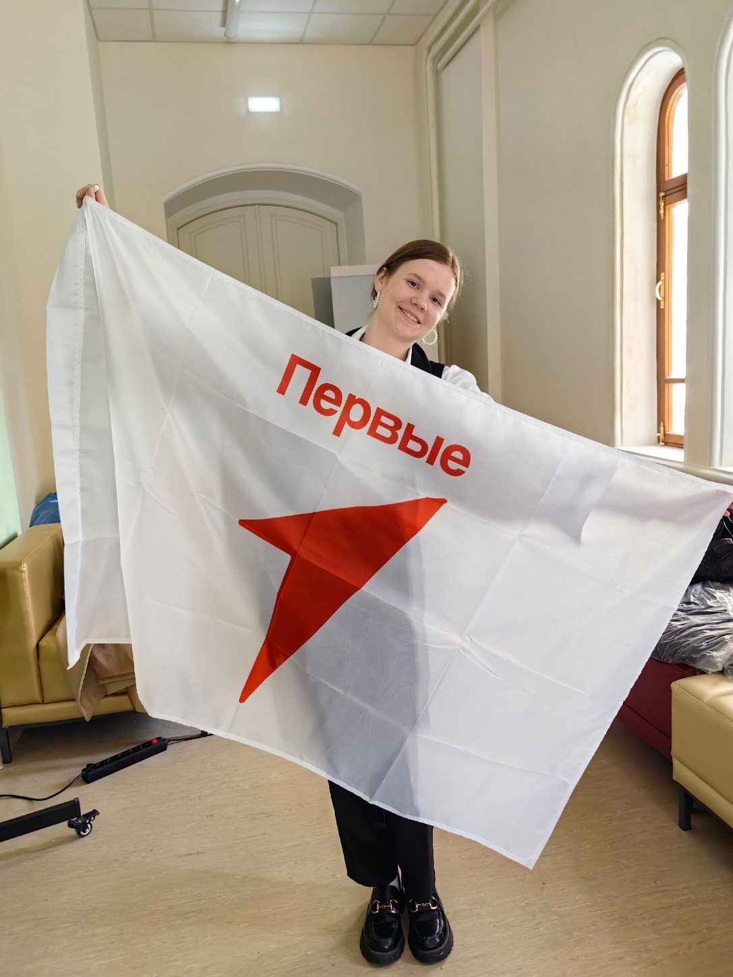
ВЫПОЛНЕНИЕ РЕКОРДОВ
«ВОЛОНТЁРСКИЕ РЕКОРДЫ ПЕРВЫХ»
Сентябрь
Образовательное волонтёрство (уроки по безопасности, игры и экскурсии для первоклассников, урок по выбору профессий):
Прикрепить фотографию с постановкой рекорда,
Прикрепить ссылку на публикацию в группе ВК о выполнении рекорда
https://vk.com/wall-205890371?day=30092024&w=wall-205890371_2997%2Fall
Посвящение в читатели
https://vk.com/wall-205890371?day=30092024&w=wall-205890371_2965%2Fall
Занятие по биохимии
https://vk.com/wall-205890371?day=30092024&w=wall-205890371_2923%2Fall
Встреча с медиапродюсером
https://vk.com/wall-205890371?day=30092024&w=wall-205890371_2907%2Fall
Дни доброго кино

Slide 11
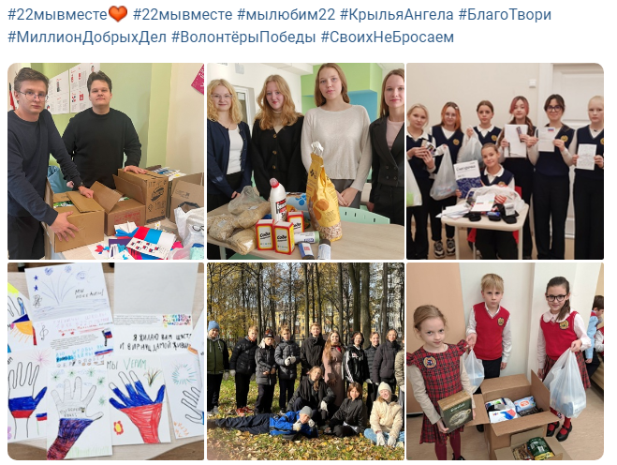
ВЫПОЛНЕНИЕ РЕКОРДОВ
«ВОЛОНТЁРСКИЕ РЕКОРДЫ ПЕРВЫХ»
Октябрь
Прикрепить фотографию с постановкой рекорда,
Прикрепить ссылку на публикацию в группе ВК о выполнении рекорда
https://vk.com/wall-205890371?day=31102024&w=wall-205890371_3139%2Fall
Островок Надежды
https://vk.com/wall-205890371?day=31102024&w=wall-205890371_3136%2Fall
Приют для собак
https://vk.com/wall-205890371?day=31102024&w=wall-205890371_3124%2Fall ͢
https://vk.com/wall-205890371?day=31102024&w=wall-205890371_3116%2Fall
Уборка листьев https://vk.com/wall-205890371?day=31102024&w=wall-205890371_3044%2Fall
https://vk.com/wall-205890371?day=31102024&w=wall-205890371_3114%2Fall
https://vk.com/wall-205890371?day=31102024&w=wall-205890371_3095%2Fall
https://vk.com/wall-205890371?day=31102024&w=wall-205890371_3094%2Fall
Встреча с волонтерами СВО, помощь
https://vk.com/wall-205890371?day=31102024&w=wall-205890371_3080%2Fall
Подготовка к зиме

Slide 12
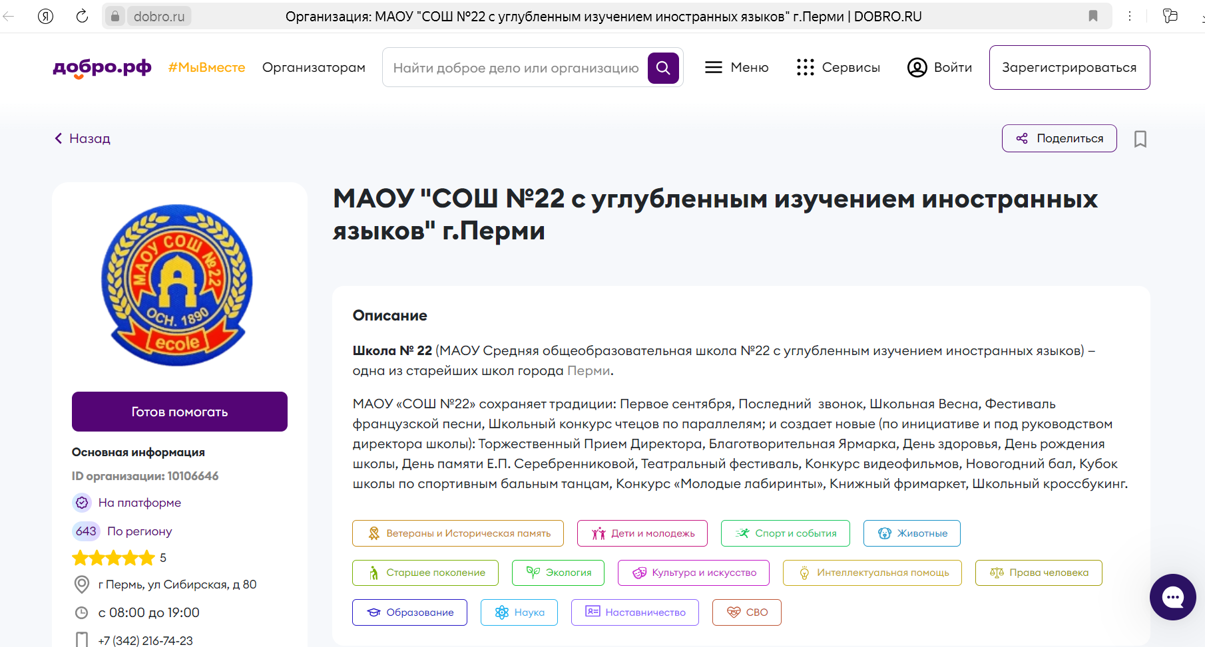
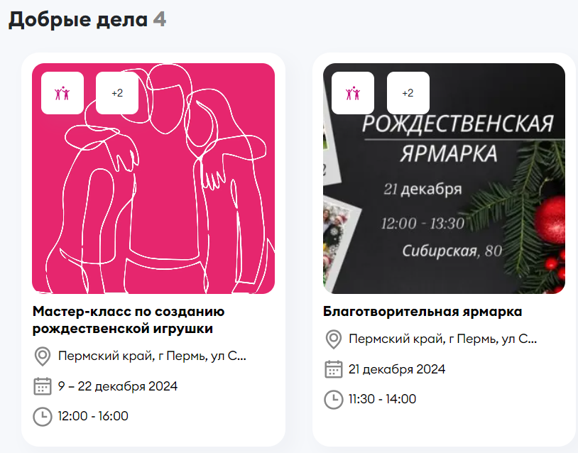
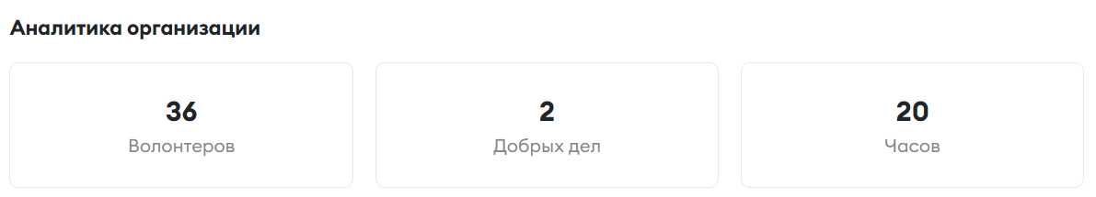
ПРИМЕНЕНИЕ ПЛАТФОРМЫ ДОБРО.РФ
Ссылка на профиль организации на платформе добро.рф (на базе которой действует волонтёрский отряд) https://dobro.ru/organizations/10106646/info

Slide 13
УЧАСТИЕ В АКЦИИ «МИЛЛОН ДОБРЫХ ДЕЛ»
Ссылка на посты в группе ВК о выполнении добрых дел в рамках акции «Миллион добрых дел»
https://vk.com/shkola22perm?w=wall-205890371_3124
https://vk.com/shkola22perm?w=wall-205890371_2132
https://vk.com/shkola22perm?w=wall-205890371_3094
https://vk.com/shkola22perm?w=wall-205890371_2125
https://vk.com/shkola22perm?w=wall-205890371_3086
https://vk.com/shkola22perm?w=wall-205890371_2115
https://vk.com/shkola22perm?w=wall-205890371_2177
https://vk.com/shkola22perm?w=wall-205890371_2019

Slide 14
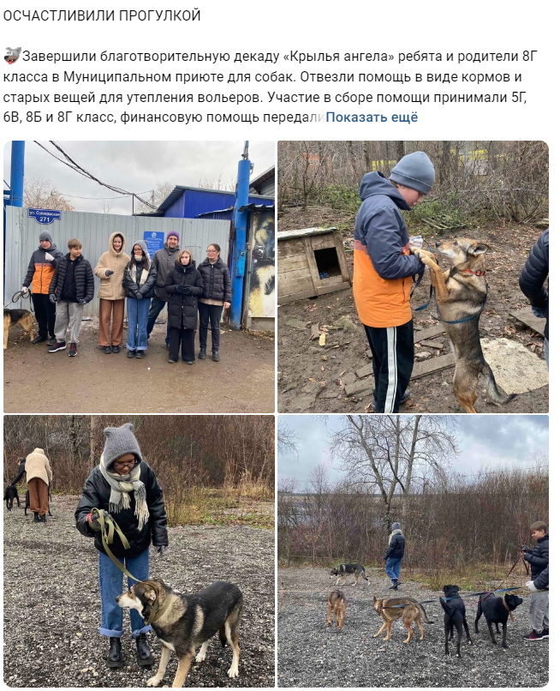
ДОБРЫЕ ДЕЛА ВОЛОНТЁРСКОГО ОТРЯДА
Ссылка на итоговую презентацию с благотворительной декады https://disk.yandex.ru/d/jKxgBQC_gluvJQ
https://vk.com/shkola22perm?w=wall-205890371_3241
https://vk.com/shkola22perm?w=wall-205890371_3136

Slide 15
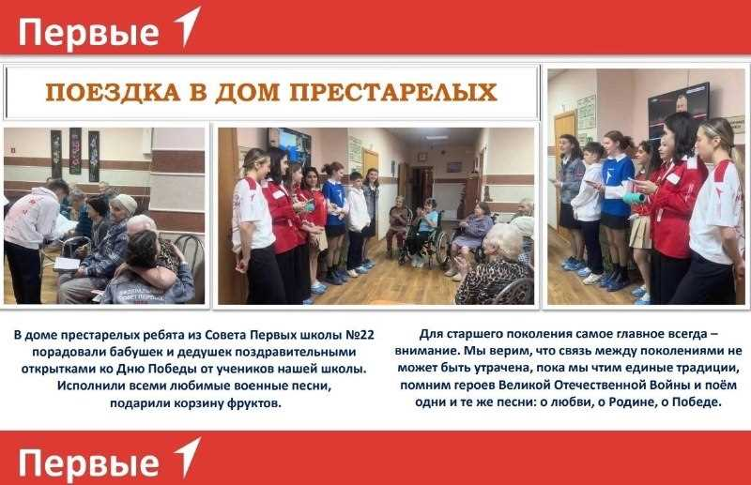
ДОБРЫЕ ДЕЛА ВОЛОНТЁРСКОГО ОТРЯДА

Slide 16
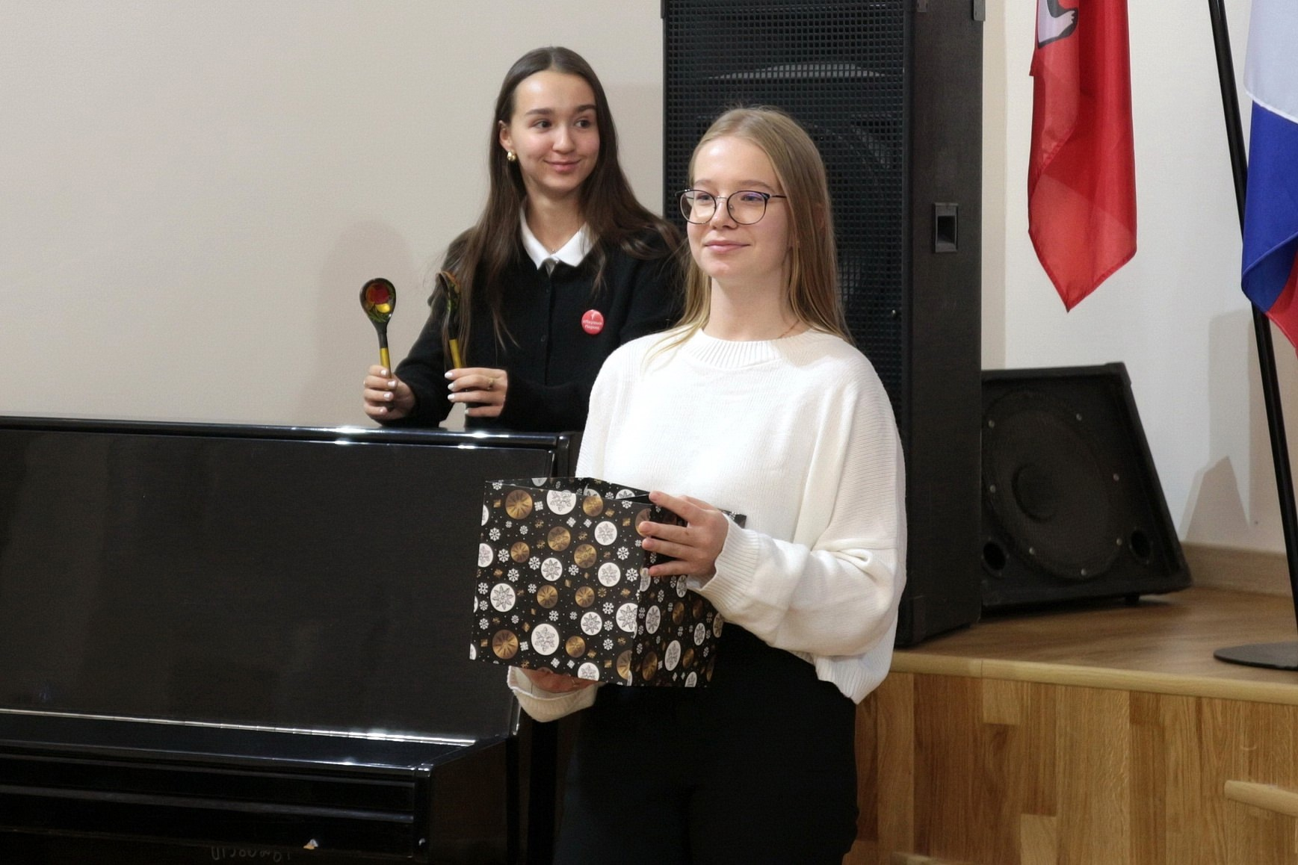
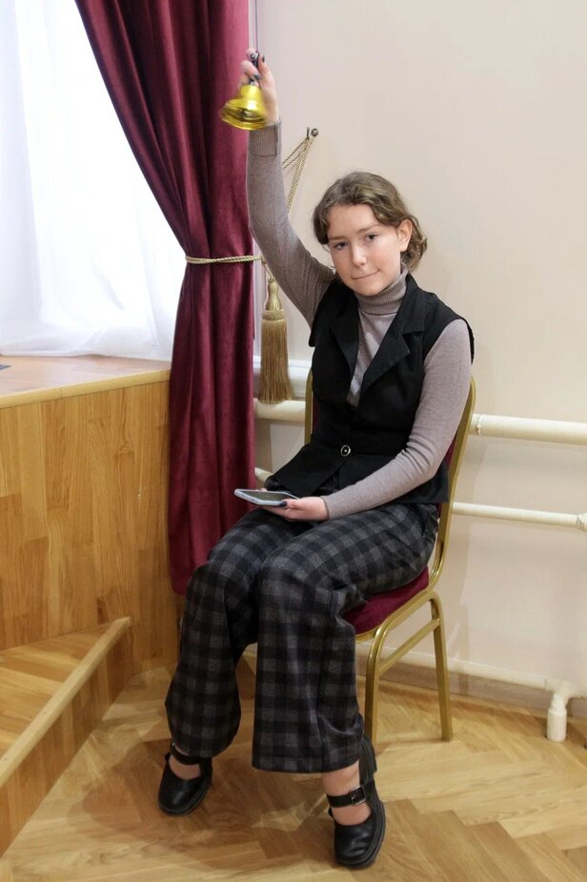
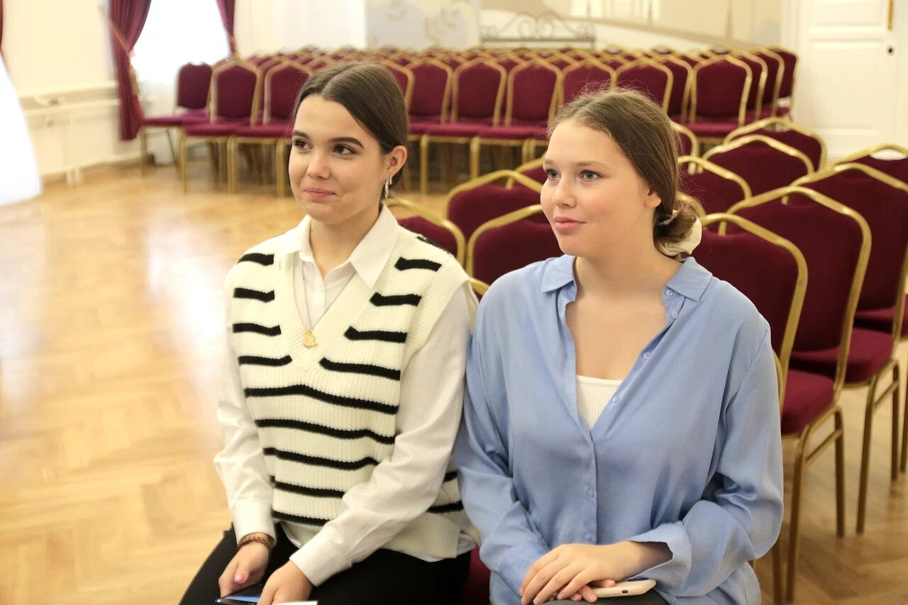
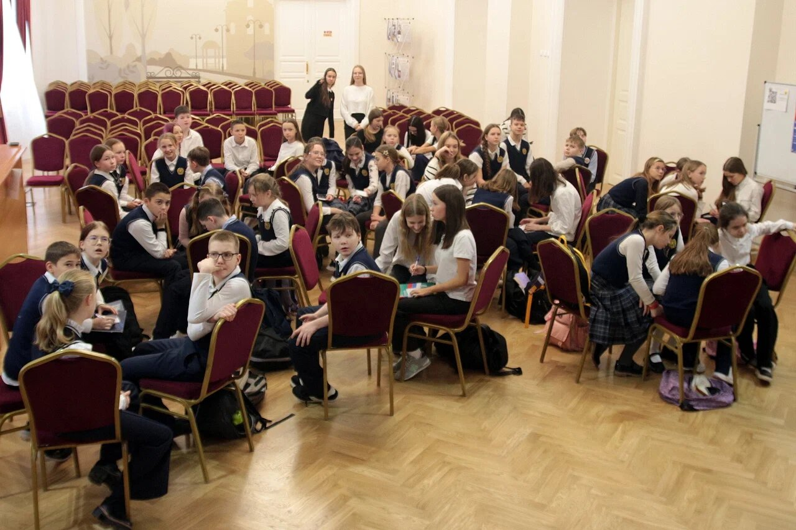
3 фотографии о деятельности волонтёрского отряда

Slide 17
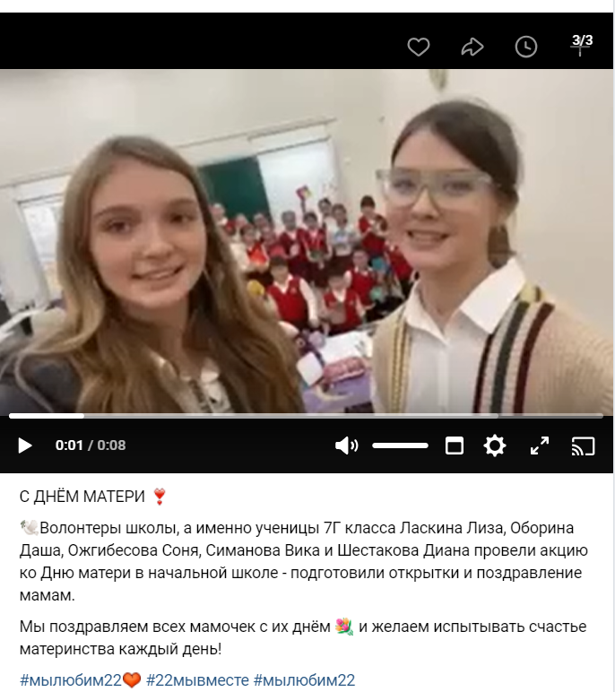
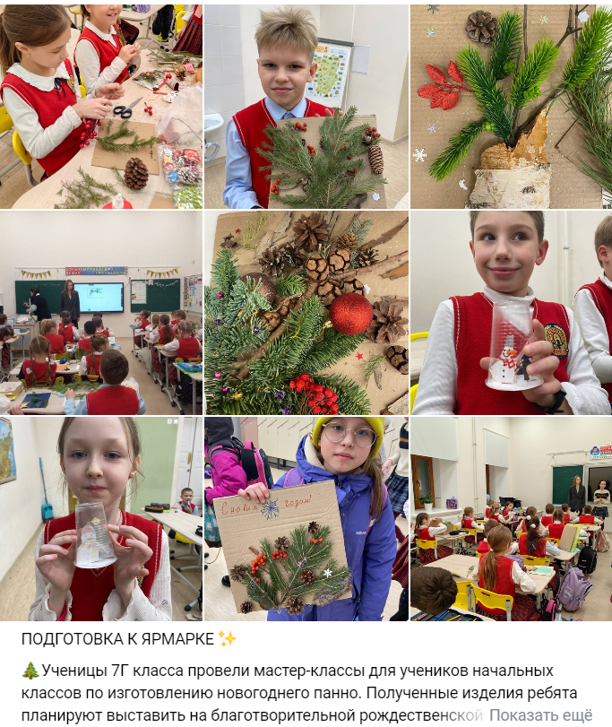
Изготовление открыток, поделок к праздникам

Slide 18
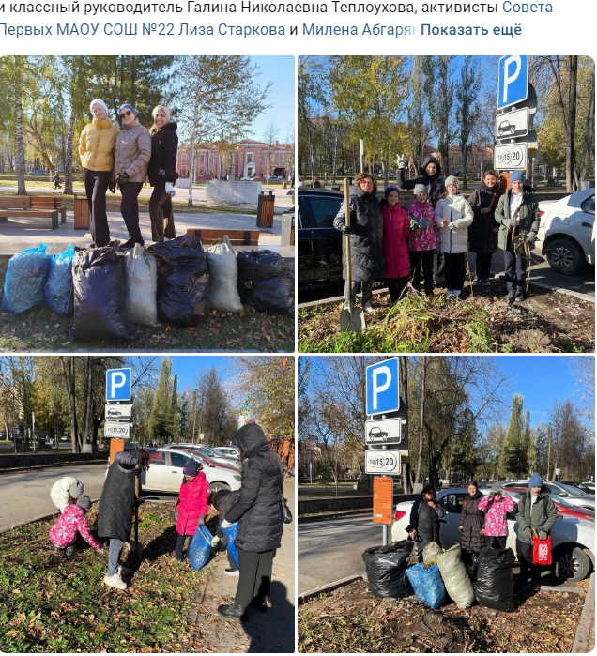
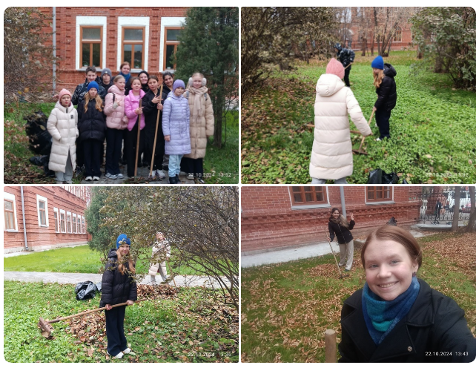

Slide 19
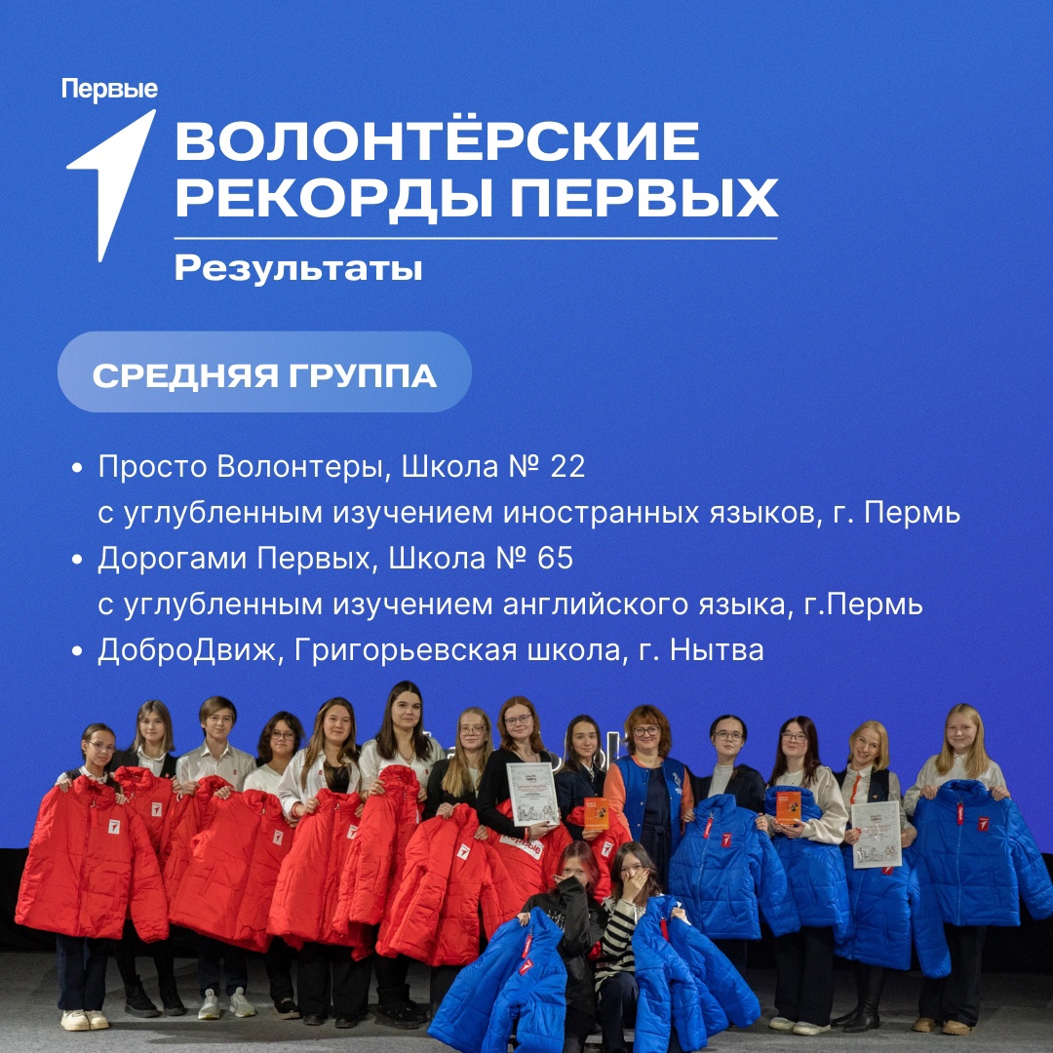


Slide 20
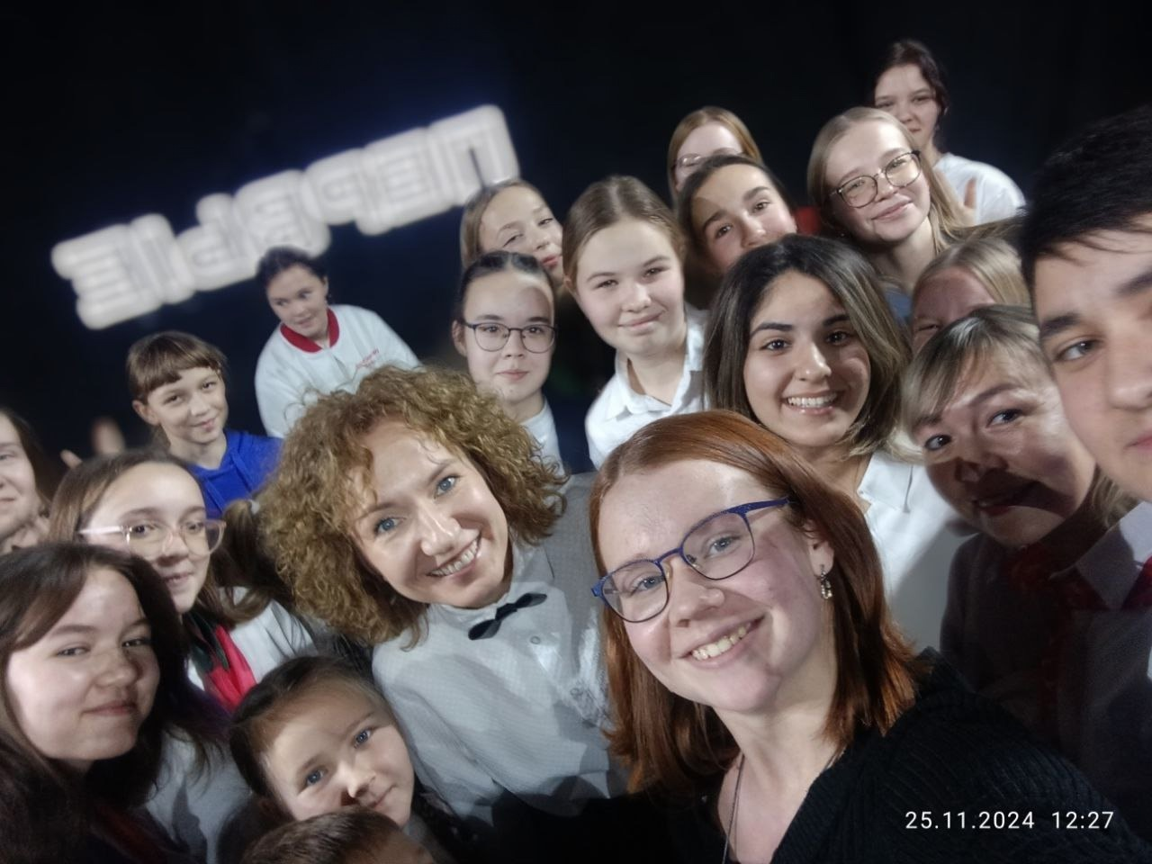
Классная встреча с Анастасией Гилёвой
Президент фонда защиты детей-инвалидов «Счастье жить»,
доверенное лицо Президента РФ В.В.Путина в 2018 и 2024 г.,
член команды Вдохновители,
резидент Федерального клуба Международной Премии #МЫВМЕСТЕ

Slide 21


Slide 22
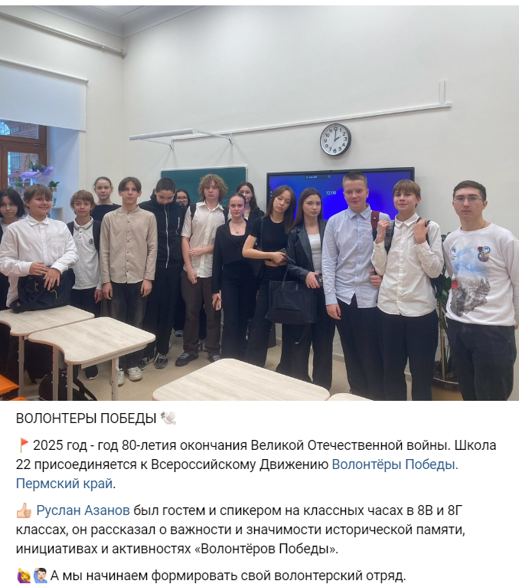

Slide 23
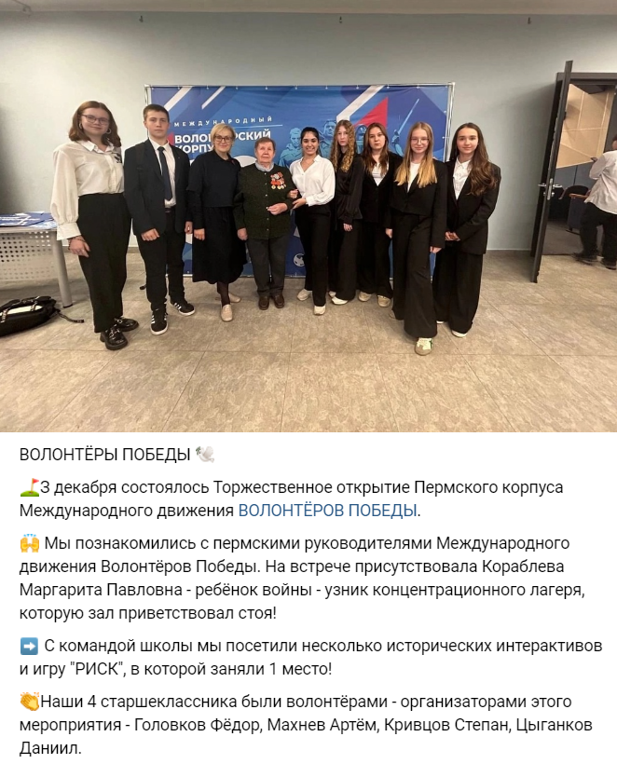

Slide 24
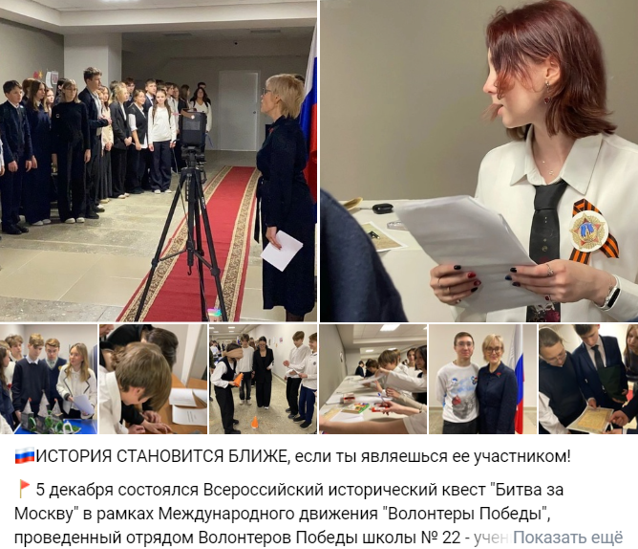

Slide 25
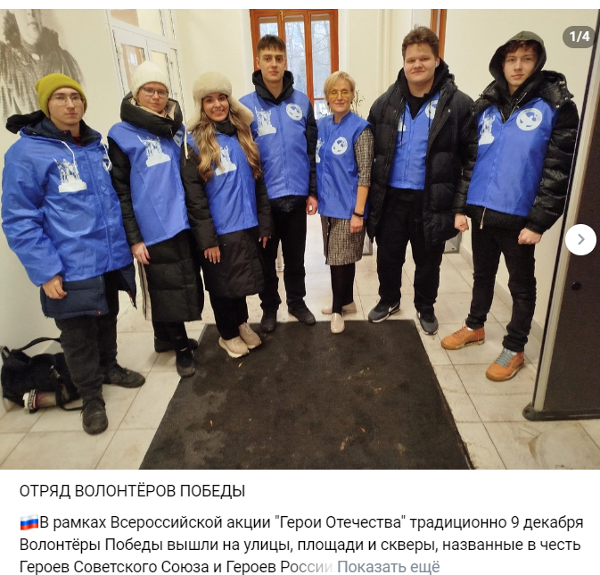

Slide 26
Присоединяйся!

